Slide 1
基于可编程交换机的流量汇聚（incast）模式检测
Detection of Traffic Aggregation Patterns Based on Programmable Switches
汇报人：崔星明 2025-03-17

Slide 2
本周进度
1.优化数据层面
优化寄存器索引 (出、入端口)哈希→拼接出、入端口
通过控制层面修改判定阈值
bit<18> index;
index[17:9]=ig_intr_md.ingress_port;
index[8:0]=ig_tm_md.ucast_egress_port;
RegisterParam<bit<16>>(1) INCAST_THRESHOLD;
RegisterParam<bit<16>>(10000) PACKET_THRESHOLD;

Slide 3
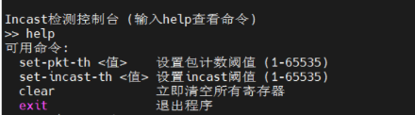
本周进度
2.实现控制层面
接收incast通知 Digest机制
实现时间窗口（定时清空寄存器的值）
  清空函数
  延时函数
设计判定阈值

Slide 4
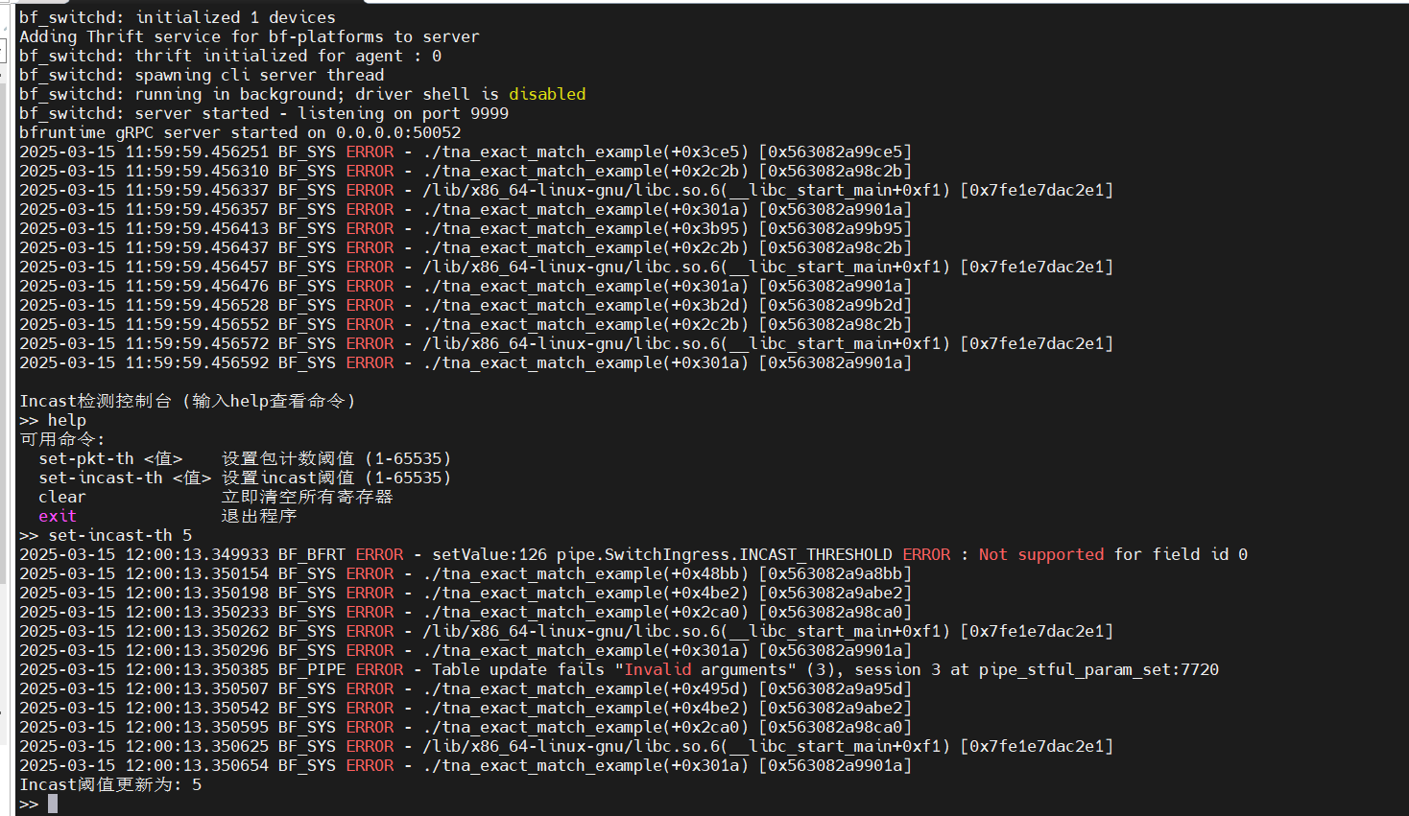
遇到问题
控制层面代码能编译通过，但是还不能跟数据层面联通

Slide 5
近期安排
3月18日-3月24日
联通控制层面和数据层面
学习大量数据包的发送方法
着手测试样例和拓扑设计
3月25日-4月1日
实现拓扑、测试、完善系统

